Slide 1
KAVRAMSAL NETLİK MODELİ (CCm)

Slide 2
II. Basamak: Metin-Bağlam İlişkisi
Kavramsal Netlik Modeli (CCm)
Mevcut Durum
Metin-Bağlam İlişkisi
Kişisel Gelişim
Ortak İyi
Etkili Pedagoji

Slide 3
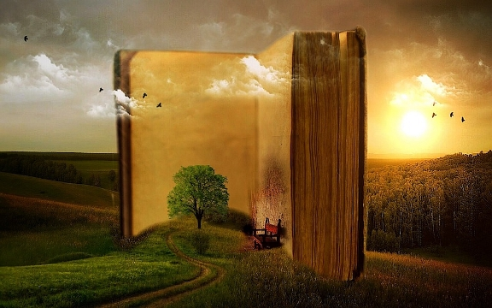
II. BASAMAK
Metin ve Bağlam İlişkisi

Slide 4
Bu aşama, öğrencilerin belirli bir zaman ve mekânın asli okuyucularına yöneltilenle, her devir ve yerdeki genel okuyucular için iletilen mesajları ayırt etme yeteneğini geliştirecekleri ve metnin ruhunu ortaya çıkaracakları tarihsel-eleştirel bir analizdir. Öğretmenlerin tarihsel koşullara bağlı doktrin ve uygulama kategorileri üreten sözlü bir geleneğe uygun bağlamsal bir düşünme geliştirmeleri çok önemlidir. Bu durum fıkıh kuralları ve muamelat esaslarıyla zengin bir geleneğe sahip olan İslamiyet gibi bir din söz konusu olduğunda daha da önem kazanmaktadır.

Slide 5
Tarihsel-eleştirel çalışma, Hz. Peygamber döneminde ve öncesinde neler olduğu, Kur'an’ın dönemin insanlarına ne sunduğu ve tarihe nasıl müdahale ettiği, tarihte nelerin geliştiği, bugünün şartlarının neler olduğu ve benzeri sorular etrafında gerçekleşir.

Slide 6
Öğrencilerin becerilerini geliştirmek için hedefler şunlardır:
Bağlamın aynı anda hem arka plan hem de geleceğe yönelik olduğunu deneyimlemek.
Kuran'daki bilginin ahlaki, entelektüel ve değerler sistemi temelleri üzerine daha geniş bir bakış açısı kazanmak.
Metinle iletişim kurarken geçmiş, şimdi ve gelecek arasındaki bağlantının farkında olmak.

Slide 7
Metin bağlam ilişkisi için aşağıdaki hedef öğrenmeler öngörülmektedir:
İslam’ın öz değerlerinin metne nasıl yansıdığını incelemek

Slide 8
Metnin İslami ve insani bir duruşa katkısını keşfetmek-

Slide 9
Metni sosyal ve kültürel miras açısından analiz etmek

Slide 10
Yaradan’a olan inancımızı derinleştiren bir senteze ulaşma. Bu bağlamda dil ile ikrar ve kalp ile tasdik’ in anlamını yeniden düşünmek ve tasdikin ancak bilgi ve kişilik inşasıyla mümkün olabileceğinin ayırdına varmak

